Slide 1


Introdução à API da OpenAI
Considerações finais
Alexandre Donizeti Alves
alexandre.donizeti@ufabc.edu.br

Slide 2
Considerações finais
Foi apresentada uma visão geral da API da OpenAI, destacando sua interface amigável e as possibilidades que ela oferece, especialmente em relação ao acesso aos modelos avançados de linguagem natural

Slide 3
Considerações finais
A compreensão sobre a API não só se destaca como uma habilidade técnica valiosa, mas também como uma visão de futuro, pois reflete a intersecção crescente entre as áreas de Bancos de Dados e IA, principalmente no que diz respeito a tecnologias de linguagem natural

Slide 4
Considerações finais
Este minicurso teve a intenção de fornecer uma base sobre esse assunto, permitindo aos participantes compreenderem as aplicações práticas da API

Slide 5
Considerações finais
Diversos setores, como comércio, saúde e educação,
podem se beneficiar da versatilidade
da API da OpenAI

Slide 6
Considerações finais
Embora a API da OpenAI seja poderosa e inovadora, não está isenta de limitações

Slide 7
Considerações finais
É essencial reconhecer que, como qualquer ferramenta tecnológica, sua precisão, cobertura, compreensão contextual e capacidade de resposta podem não ser perfeitas em todas as situações, requerendo um uso cuidadoso e avaliação crítica dos resultados obtidos.

Slide 8
Considerações finais
É importante destacar que nem sempre a API interpretará contextos complexos com perfeição e o desempenho pode variar dependendo da complexidade da consulta

Slide 9
Considerações finais
Além disso, em algumas áreas específicas, a cobertura dos modelos pode não ser totalmente abrangente.

Slide 10
E agora?

Slide 11
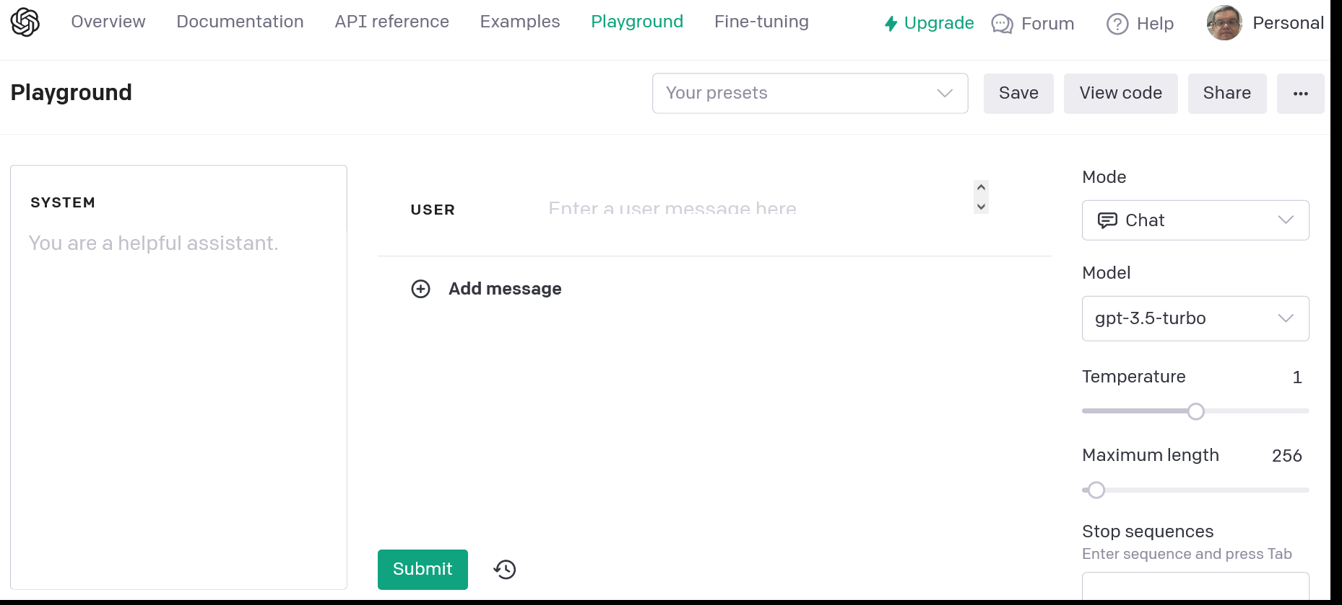
Playground
https://platform.openai.com/playground

Slide 12
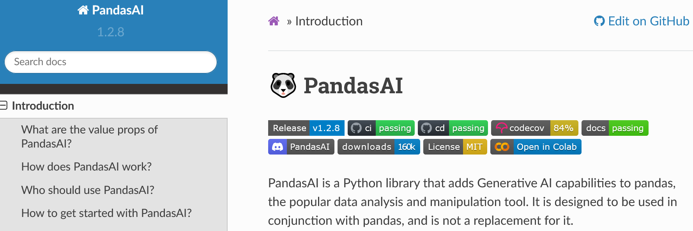
PandasAI
https://docs.pandas-ai.com/en/latest/

Slide 13
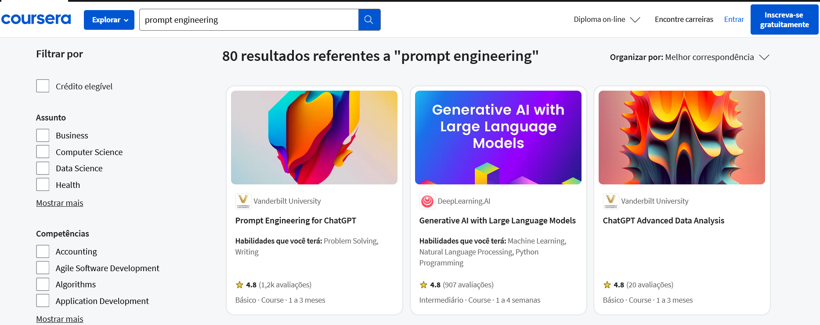
Prompt Engineering
https://www.coursera.org/search?query=prompt%20engineering&

Slide 14
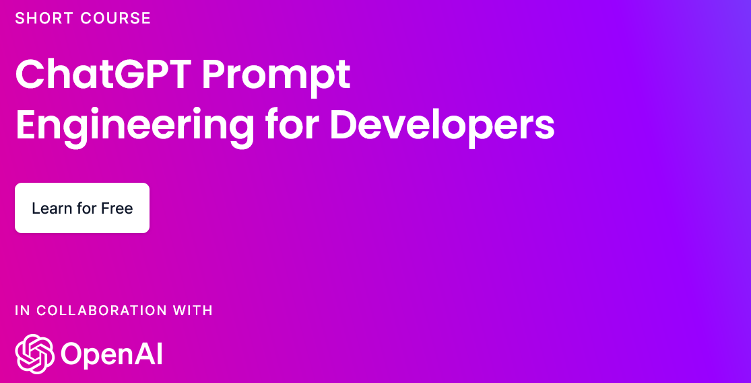
Short Course
https://www.deeplearning.ai/short-courses/chatgpt-prompt-engineering-for-developers/

Slide 15
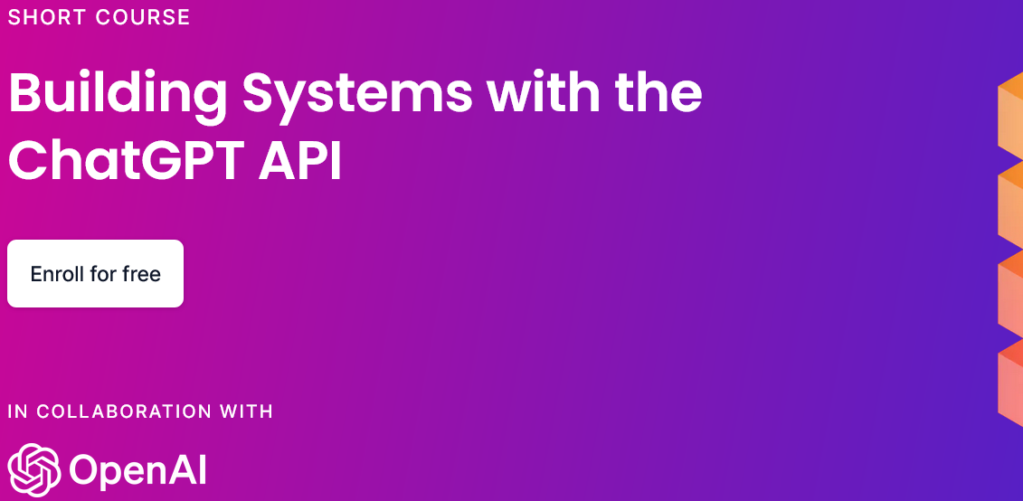
Short Course
https://www.deeplearning.ai/short-courses/building-systems-with-chatgpt/

Slide 16
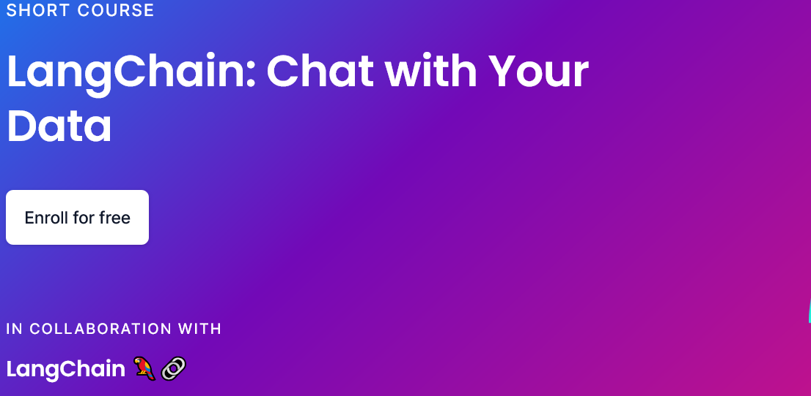
Short Course
https://learn.deeplearning.ai/langchain-chat-with-your-data/

Slide 17
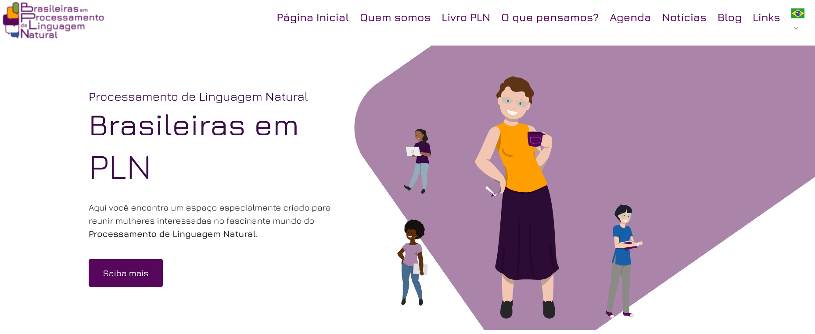
Brasileiras em PLN
https://brasileiraspln.com/

Slide 18
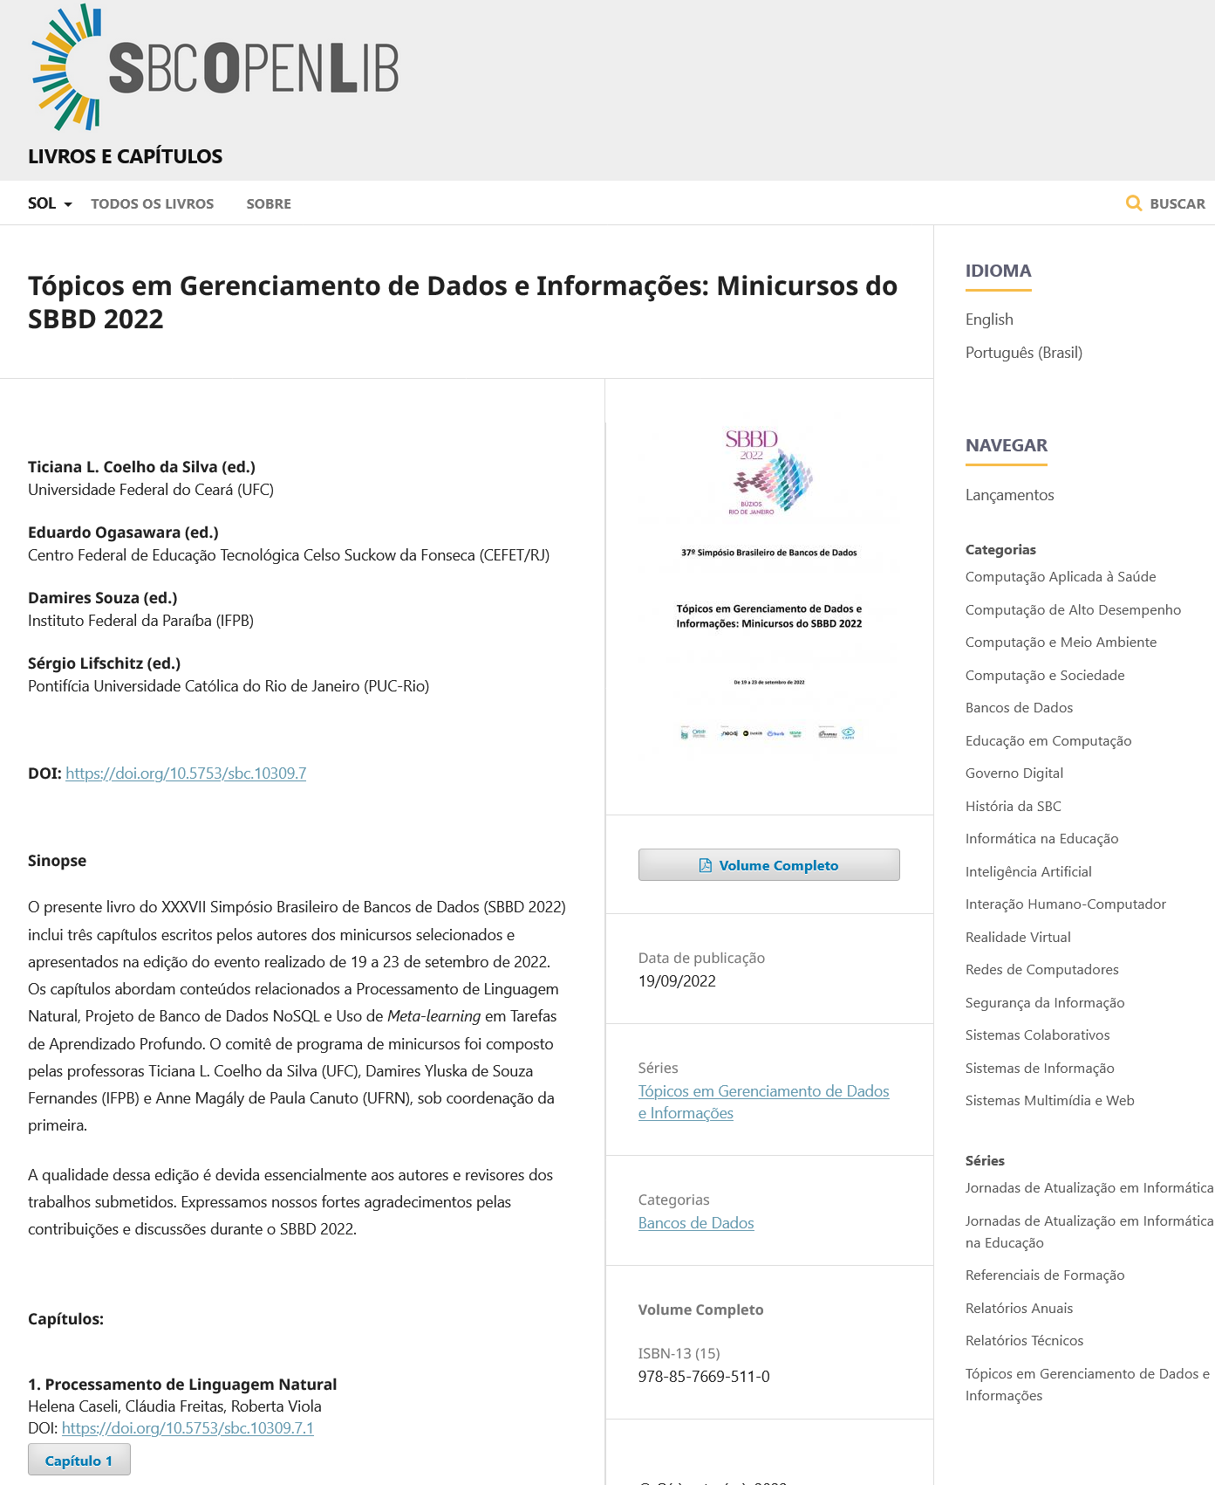
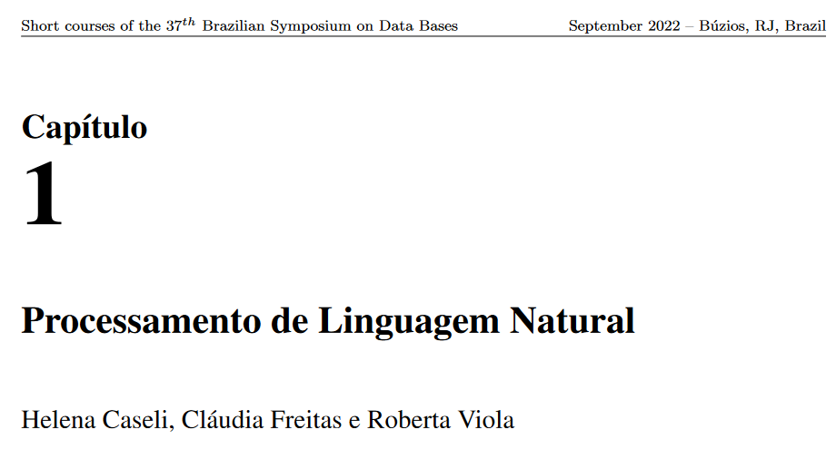
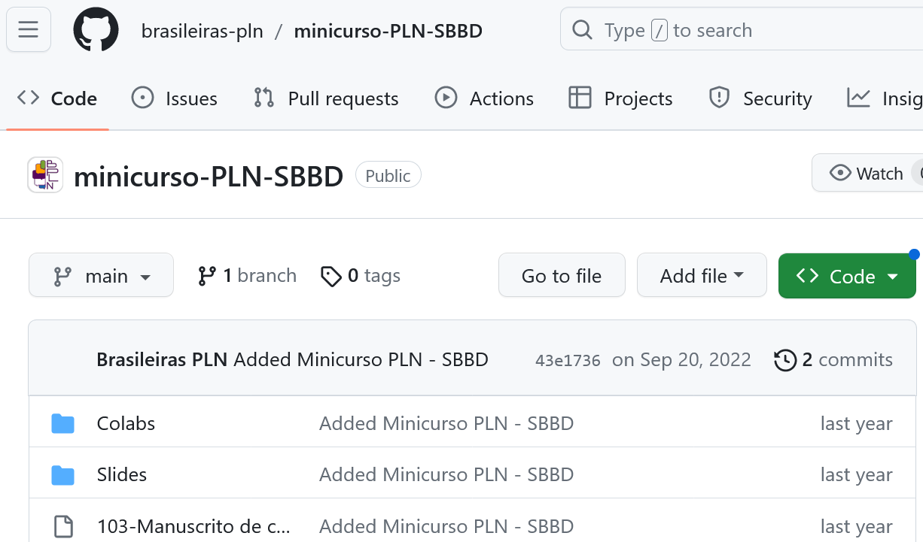
Brasileiras em PLN
https://doi.org/10.5753/sbc.10309.7.1
https://github.com/brasileiras-pln/minicurso-PLN-SBBD
https://sol.sbc.org.br/livros/index.php/sbc/catalog/book/103

Slide 19
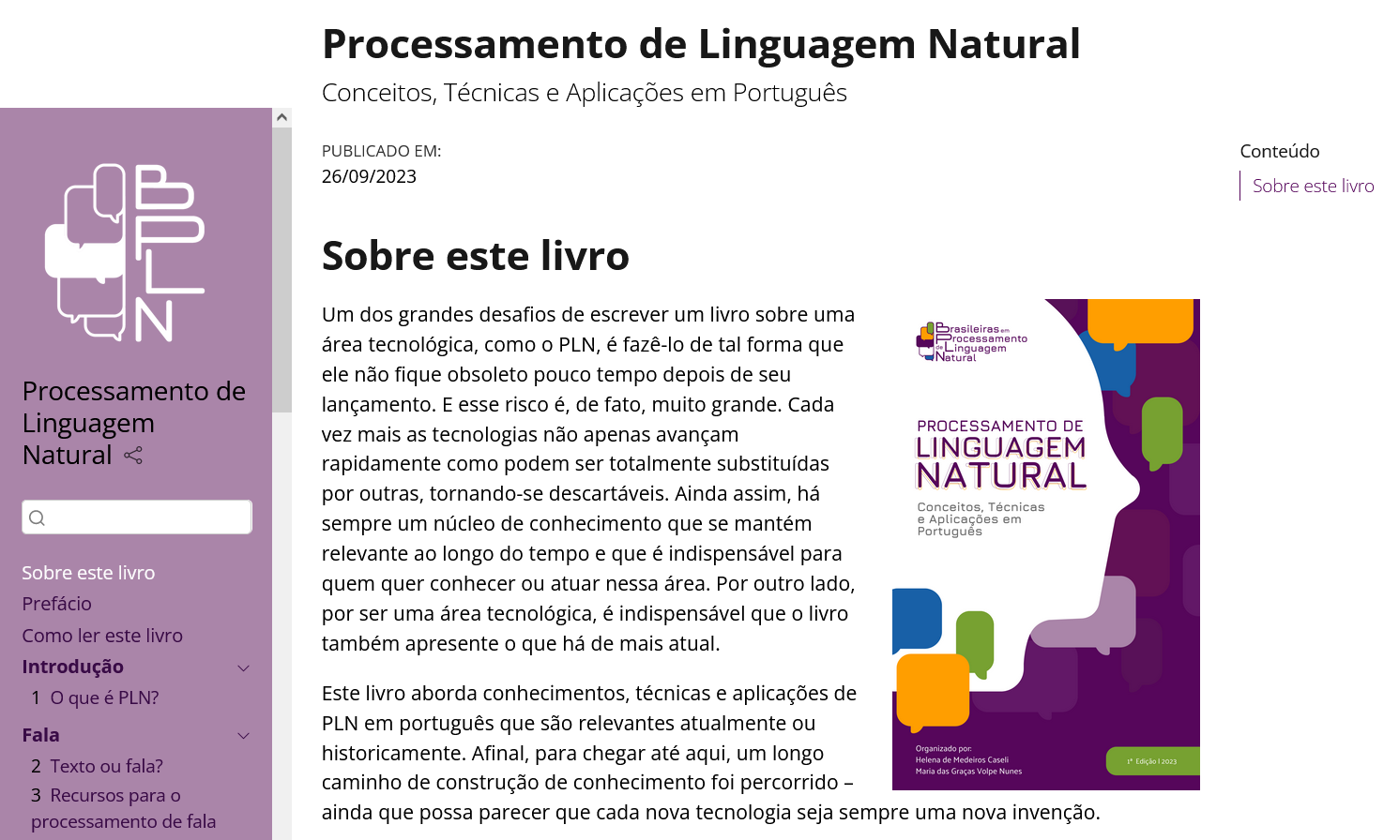
Brasileiras em PLN
https://brasileiraspln.com/livro-pln

Slide 20
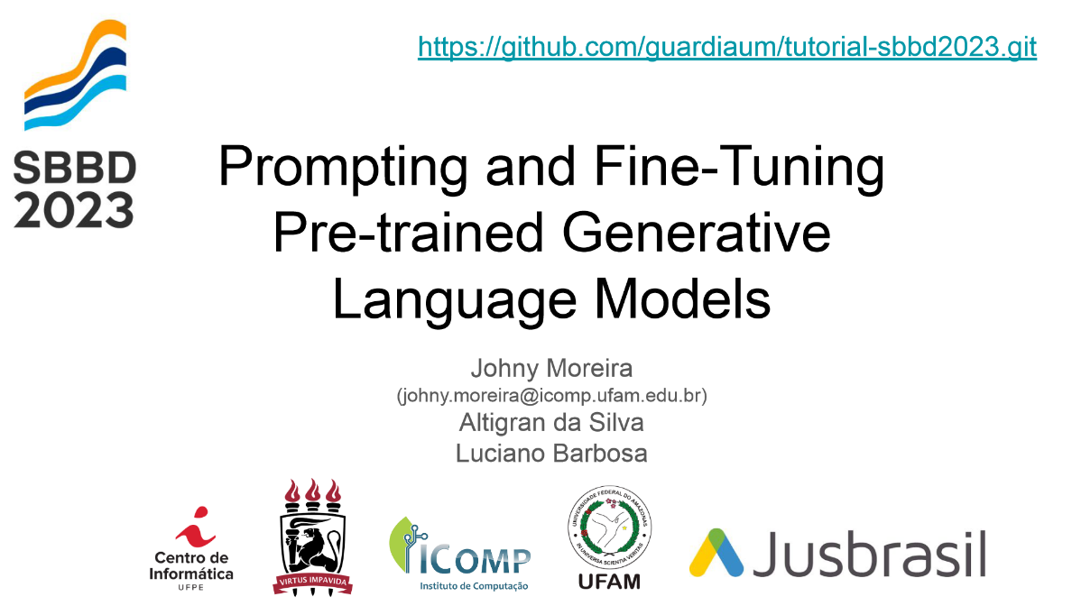
Tutorial SBBD 2023
https://github.com/guardiaum/tutorial-sbbd2023

Slide 21
Aplicação
Java

Slide 22
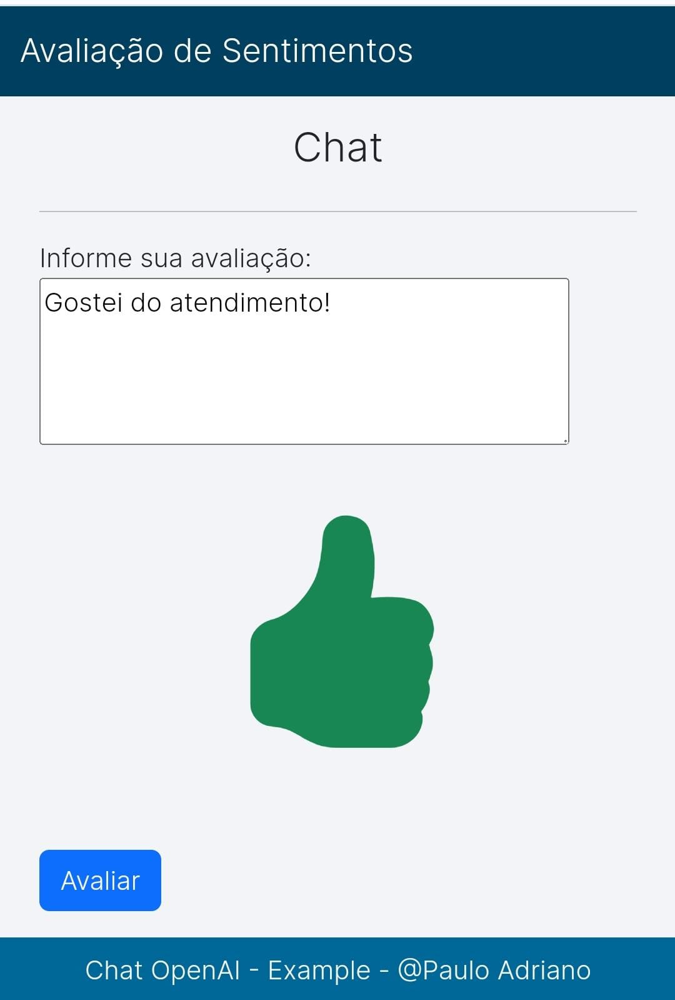
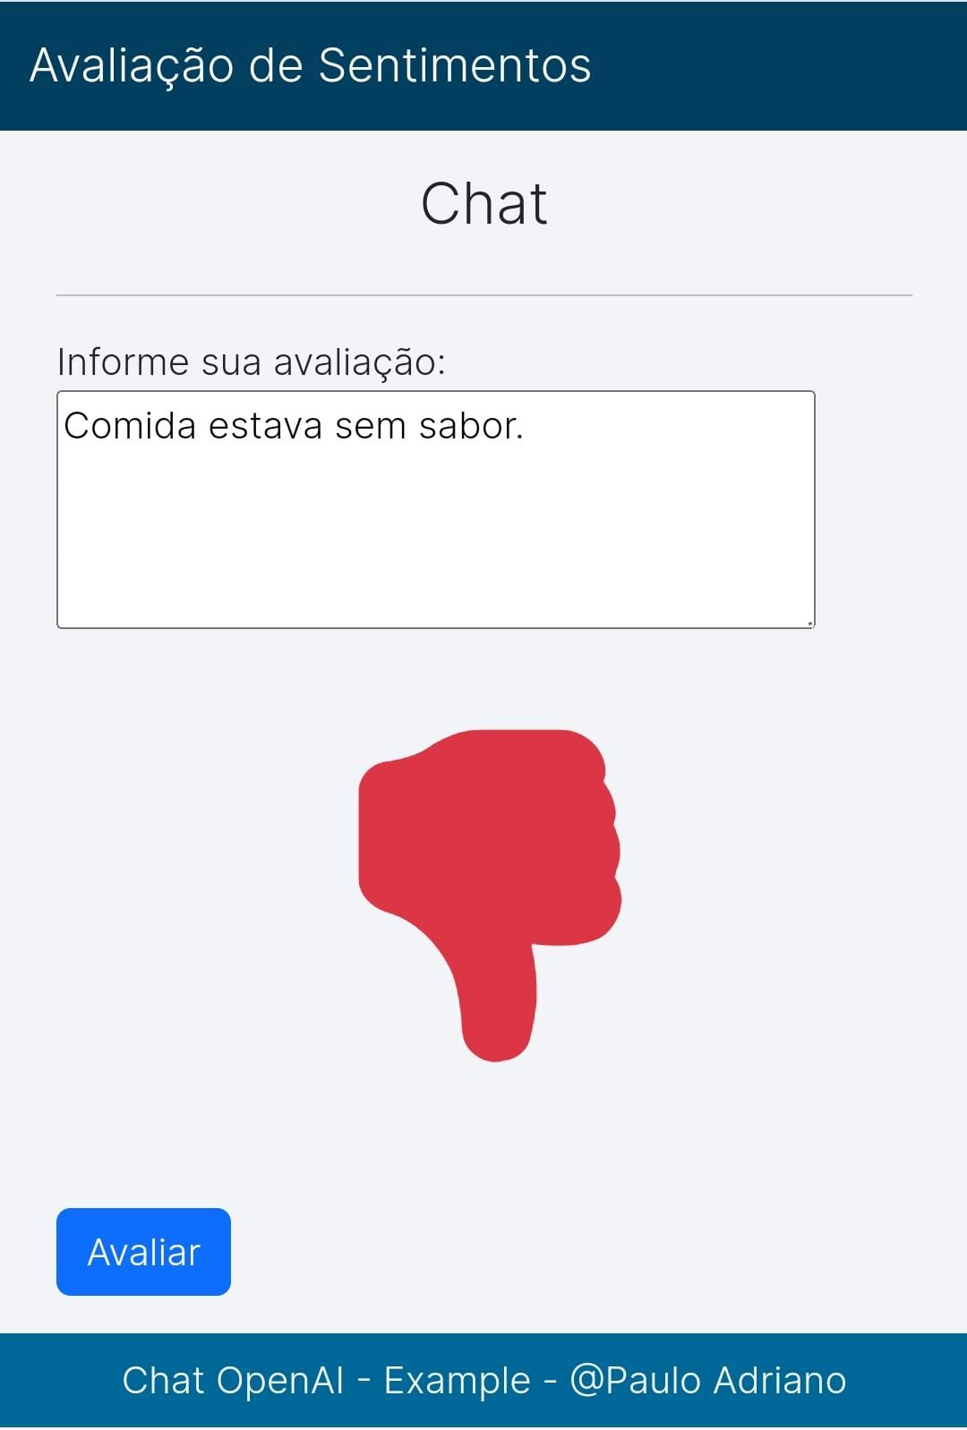
Aplicação Java desenvolvida durante o Minicurso
Criado por:
Paulo Adriano Brito Oliveira
paulo.adriano@tjrr.jus.br
Passo 1: baixar o arquivo jar.
Disponível no GitHub do minicurso (java).
Passo 2: na linha de comando do Windows, por exemplo, executar a seguinte instrução:
java -jar open-ai-example-0.0.1-SNAPSHOT.jar --key=COLOQUE_AQUI_SUA_KEY
Importante: na linha de comando, você deve executar a instrução no mesmo diretório em que o arquivo jar está armazenado.

